Slide 1
The Highland Games
Scottish traditions and customs

Slide 2
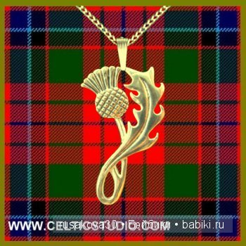
List of expressions:
Shot put – метание железного шара
The hill run – бег по холмам
Tossing the caber – метание шеста.
Putting the weight – поднятие веса.
Throwing the hammer – метание молота.
Dancing and piping – танцы и игра на волынке.
Bagpipes – волынка.
Вagpipes competitions – состязания в игре на волынке.
Hold onto a rope – перетягивание каната
The Sword dance – танец с саблями.
The Reel – рил (шотландский народный хороводный танец).

Slide 3
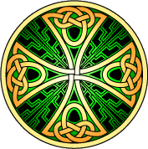
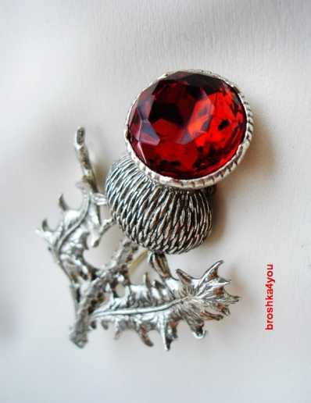

Slide 4
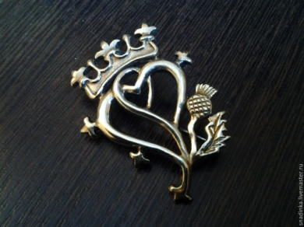

Slide 6
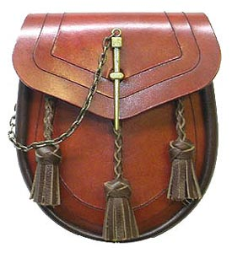
спорран

Slide 8
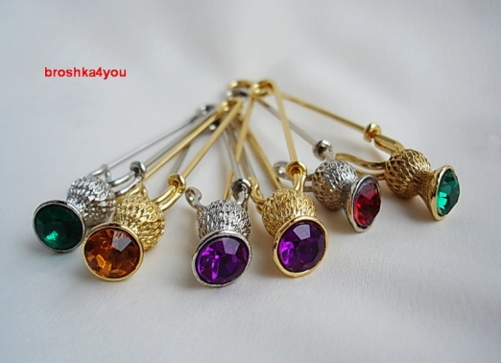

Slide 9
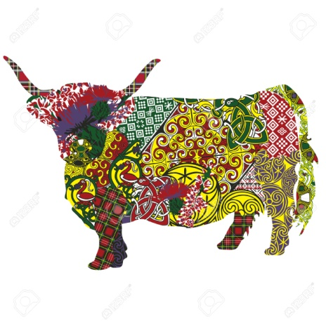

Slide 19
спорран

